Slide 1
7주차 실습
2019년 11월 7일

Slide 2
실습 안내
ㆍ실습 조교
- 임혜령 (공학 6호관 513호 소프트웨어시스템 연구실)
- email : gpfudgpdus@naver.com
ㆍ실습 내용
- 2~3문제로 구성
- 실습시간 내에 검사 : 100%
- 실습일 내에 제출(해당 실습일 23시 59분 까지) : 80%
- 해당 주차 일요일까지 제출 : 50%
- 미제출 및 기간 초과 : 0%
ㆍ제출
- 스마트캠퍼스 이루리에 제출
- 제출 파일 : VHDL 파일을 zip 파일로 압축
- 제목 : [디지털시스템설계]실습_n주차_학번_이름
ex) [디지털시스템설계]실습_7주차_201714163_임혜령

Slide 3
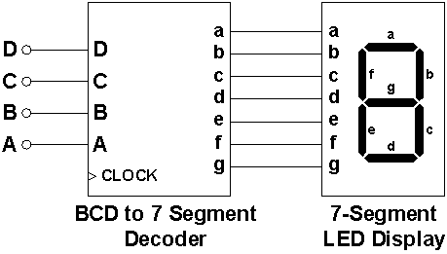
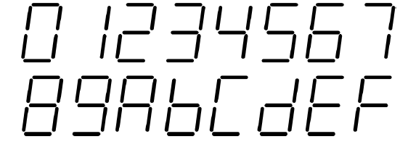
1. 4비트 디코더
주어진 Question1.vhd 파일을 활용해 16진수를 출력
10이상의 숫자들은 A = 10, b = 11, C = 12, d = 13, E = 14, F = 15와 같다
7-Segment 에서 a~g까지 Segment를 해당 숫자에 맞게 표시
Ex) 5 = ab’cde’fg = 1011011
실습교재의 FND에 출력화면 표시(≠FND ARRAY)

Slide 4
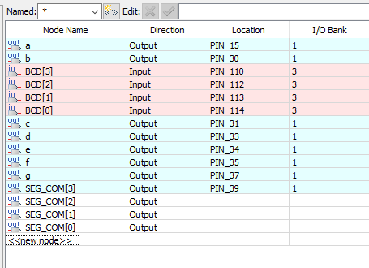
1. 4비트 디코더 (Pin Planner)
a = PIN_15
b = PIN_30
c = PIN_31
d = PIN_33
e = PIN_34
f = PIN_35
g = PIN_37
BCD[0] = PIN_114 BCD[1] = PIN_113
BCD[2] = PIN_112
BCD[3] = PIN_110
SEG_COM[0] = NULL
SEG_COM[1] = NULL
SEG_COM[2] = NULL
SEG_COM[3] = PIN_39

Slide 5
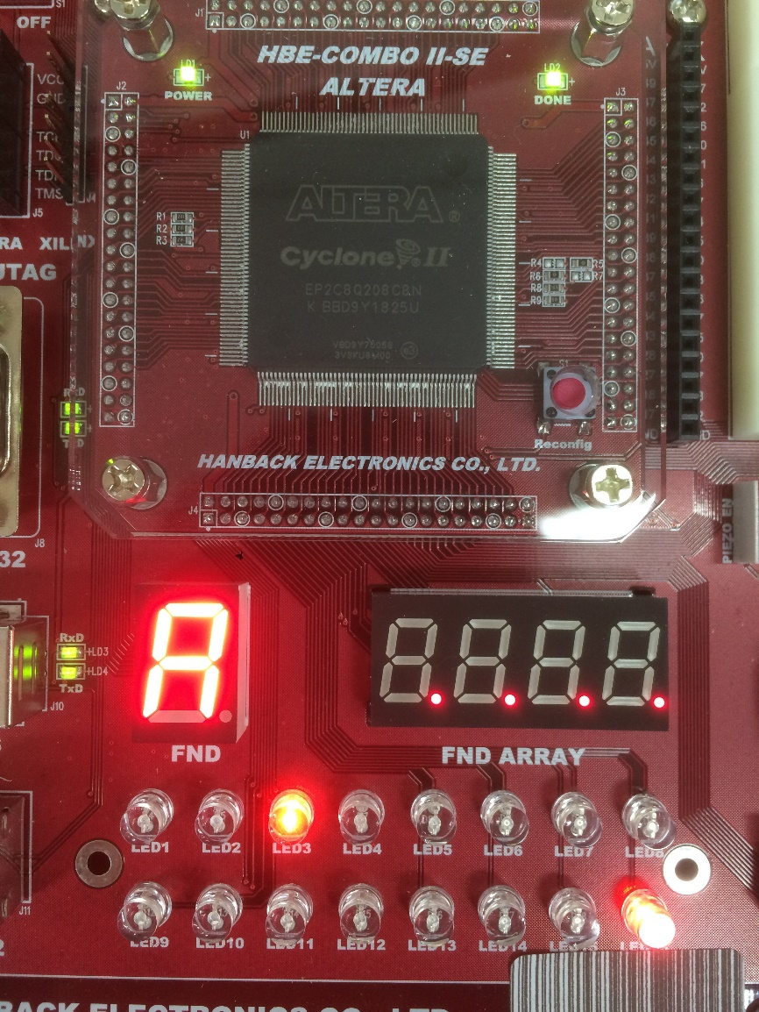
1. 출력예시
A(10) 출력예시

Slide 6
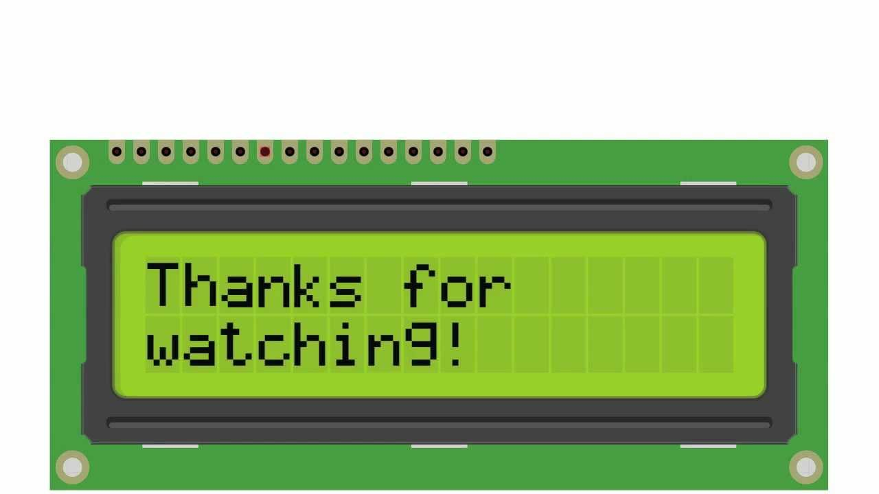
2. Text LCD
문자 | 10진수
공백 | 64
0~9 | 80~89
A~Z | 65~90
a~z | 97~122
ASCII 코드
주어진 Question2.vhd 파일을 활용해 이름과 학번을 출력
아스키 코드 표를 활용해 작성
실습교재의 16X2 TEXT LCD에 출력화면 표시

Slide 7
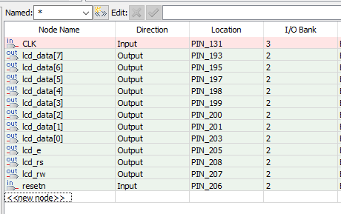
2. Text LCD (Pin Planner)
CLK = PIN_131
lcd_data[0] = PIN_203
lcd_data[1] = PIN_201
lcd_data[2] = PIN_200
lcd_data[3] = PIN_199
lcd_data[4] = PIN_198
lcd_data[5] = PIN_197
lcd_data[6] = PIN_195
lcd_data[7] = PIN_193
lcd_e = PIN_205
lcd_rs = PIN_208
lcd_rw = PIN_207
resetn = PIN_206
*PIN_131은 1kHz 주기

Slide 8
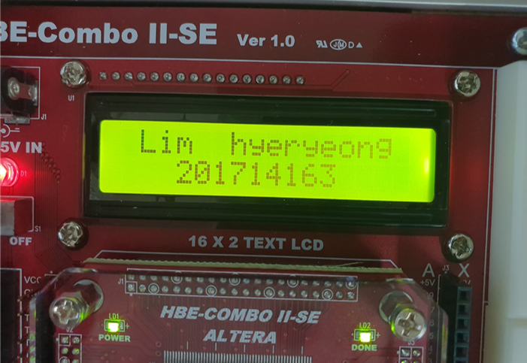
2. 출력예시

